Slide 1
장기 미제사건 해결의 실마리
화성연쇄살인사건
201420957 최경은
201420960 한세림

Slide 2
목 차
1. 사실관계
2. 칼럼의 요지
3. 주장

Slide 3
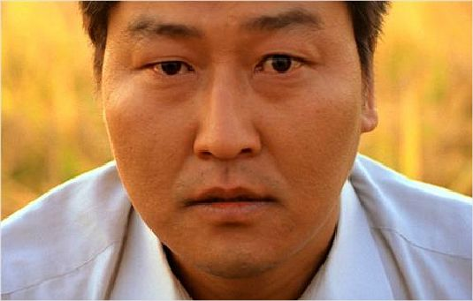
봉준호 감독 作 <살인의 추억>

Slide 4
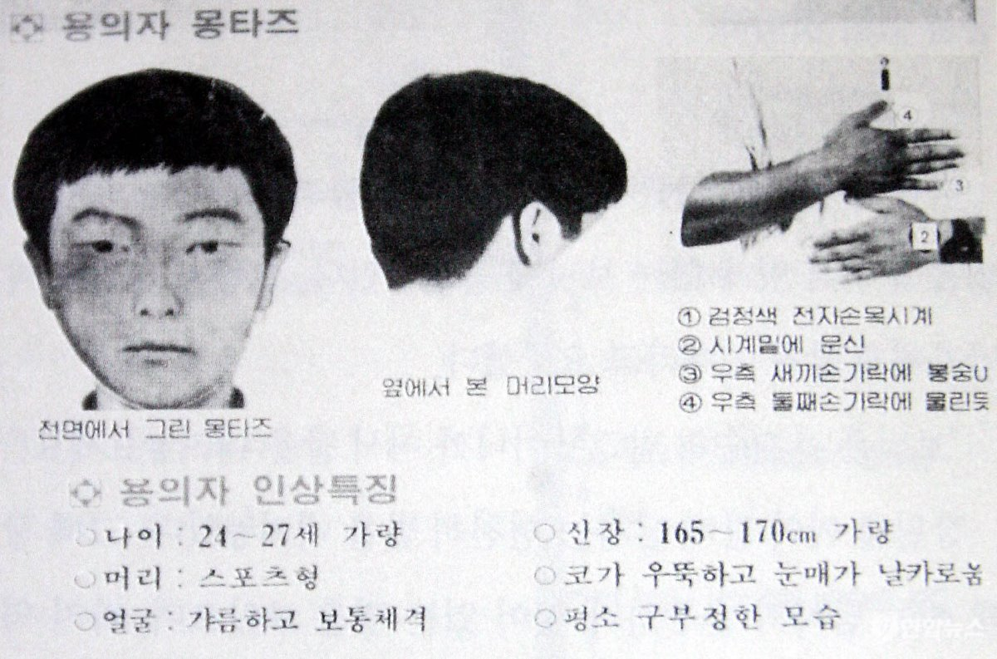

1. 사실관계 <화성연쇄살인사건>
2019
1991
DNA 일치
1986
이춘재(56)
청주처제살인사건 범인
현재 무기수로 복역중

Slide 5
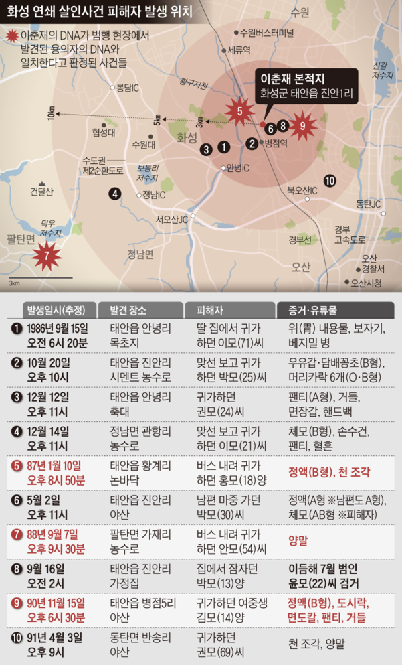
1. 사실관계 <화성연쇄살인사건>

Slide 6
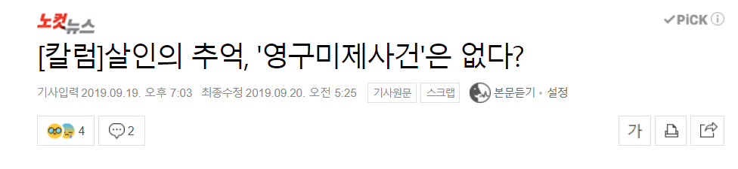
2. 칼럼의 요지
“검출된 DNA 증거 만으로는 반쪽짜리 진범을 찾는데 그칠 뿐.”
“실체적 진실을 밝히는 경찰의 노력은 계속되어야 한다.”

Slide 7
3. 주장
인센티브
범행 공백기 행적 조사 강화
실체적 진실을 밝히는
경찰의 노력
자백 진술 확보
수사 다각화
DNA 분석 의무화
Notes:
범행 공백기 행적 조사 강화
수사의 다각화
자백 진술 확보
인센티브
Dna 분석 의무화

Slide 8
칼럼 출처
https://news.naver.com/main/read.nhn?mode=LSD&mid=sec&sid1=001&oid=079&aid=0003271712

Slide 9
감사합니다

